Slide 1

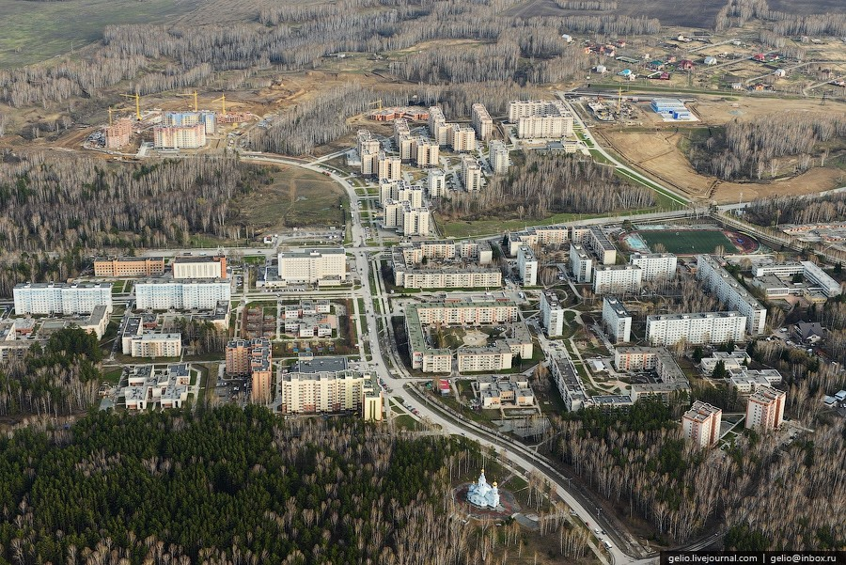



Пилотный проект по теме «Умного города» на базе Наукограда Кольцово
Департамент
информатизации и развития телекоммуникационных технологий НСО
2016 www.icnso.ru

Slide 2
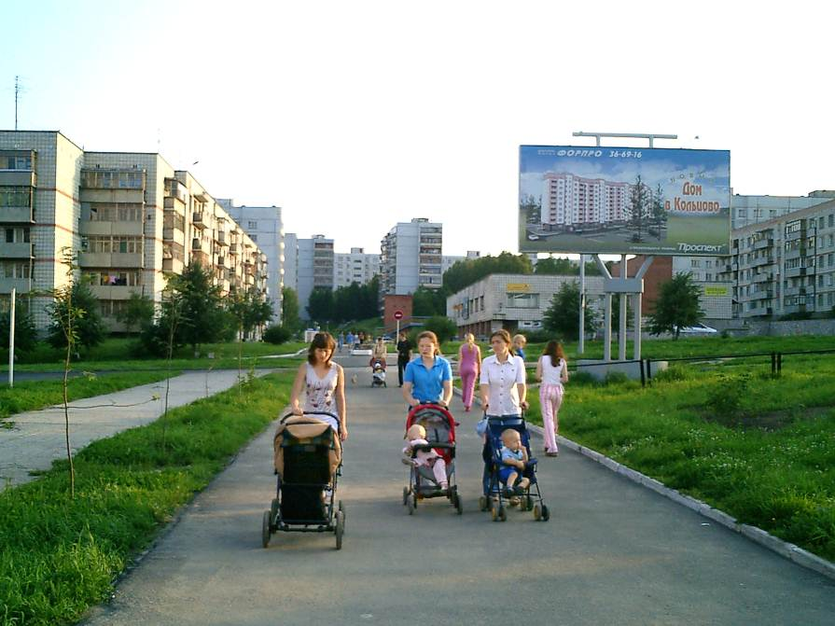
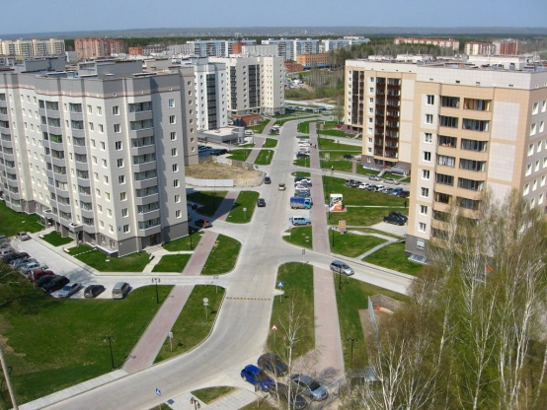
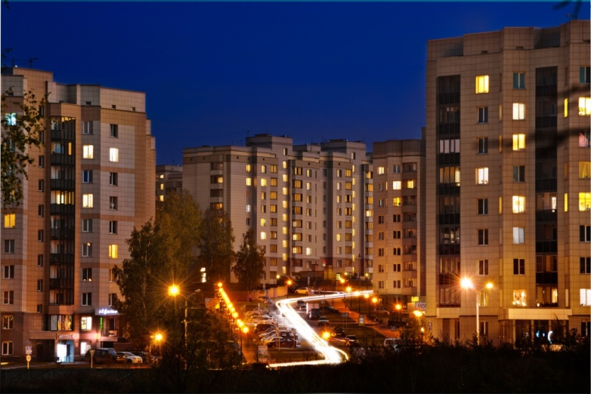
Пилотный проект на базе Наукограда Кольцово
ПОЧЕМУ КОЛЬЦОВО ?
Кольцово можно рассматривать как модельный район большого города
Самостоятельный муниципалитет
Заинтересованность администрации во внедрении передовых технологий
Централизованное жилищное строительство
Понятная структура ЖКХ
Кольцово – база объединённого кластера ИТ+БИО
Возможность привлечения федеральной программы развития наукоградов

Slide 3

Цели и задачи проекта
«Интегрированная сервисная информационно-коммуникационная технологическая система «Умный город» на базе рабочего поселка Кольцово
Целью осуществления проекта является предложение, обоснование и отработка типовых ИКТ-решений, которые станут основой для внедрения систем «Умный город» в РФ, в городе Новосибирске и в других муниципальных образованиях Новосибирской области.
Должны быть предложены решения в следующих областях:
Управление ЖКХ;
Управление транспортом;
Предоставление электронных сервисов и государственных и муниципальных услуг;
Обеспечение безопасности жизнедеятельности граждан;
Управление муниципальным образованием.
Специализированная организация ИТ-Биофарм кластера Новосибирской области

Slide 4





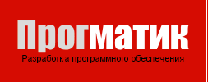
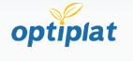
Конфигурация проекта была обсуждена и одобрена на заседаниях НП «СибАкадемСофт»
Ответственным исполнителем выдвинута компания «R-Style»
Конкурс объявлен ГАУ НСО «АРИС» на средства Программы развития
Инновационного кластера информационных и биофармацевтических технологий Новосибирской области
Победителем конкурса стал «R-Style»
Результат:
Документ «Интегрированная сервисная информационно-коммуникационная технологическая система «Умный город» на базе наукограда Кольцово. Эскизный проект»
Соисполнители:

Slide 5





Сферы реализации проекта
Управление городскими системами жизнеобеспечения и ЖКХ
Управление системами транспорта
Предоставление электронных сервисов и государственных муниципальных услуг
Обеспечение информационной безопасности
Управление городом/муниципальное управление

Slide 6

Определены основные составляющие системы
Определены взаимосвязи между составляющими системы и общая идеология, которая всё объединяет
Технически вся система объединена информационной интеграционной шиной
Определены требования к информационным протоколам

Slide 7
Структурная схема решения

Slide 8







Отличительной особенностью проекта – развитие идеологии и технологий Ситуационного центра
Ситуационный центр должен совместить интересы жителей, управляющей организации, поставщиков коммунальных ресурсов и государства
Принципы деятельности Ситуационного центра:
Максимальное участие жителей в контроле услуг и улучшении их качества
Формирование и интеграция систем объективного и субъективного контроля комфортности
Автоматизация исполнения обращений граждан
Упрощение доступа к рынку коммунальных услуг ИТ компаний и увеличение разнообразия услуг
Самофинансирование

Slide 9

ЗАДАЧИ
СИТУАЦИОННОГО ЦЕНТРА

Slide 10
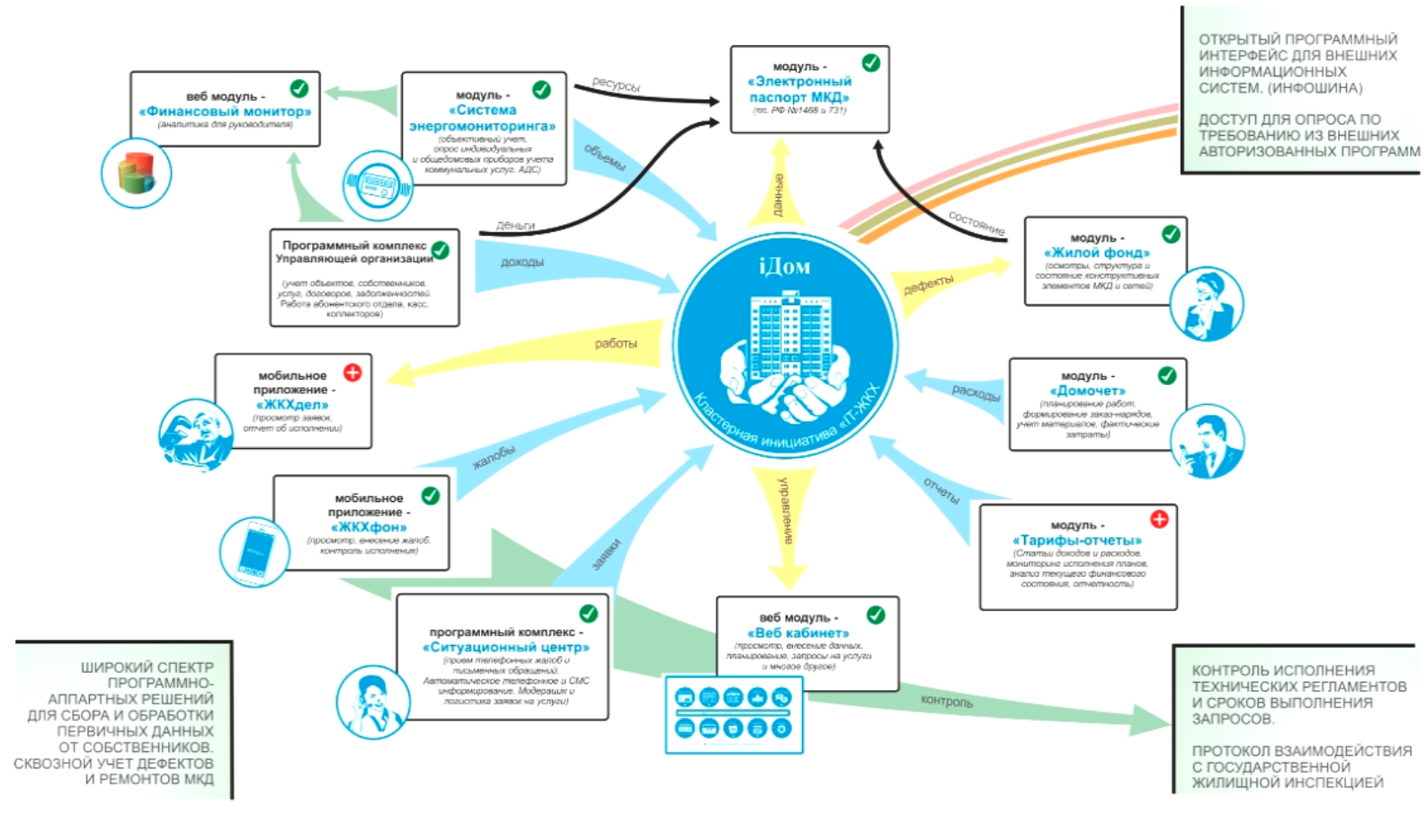
Ситуационный центр интегрирует
Умные дома в единую сеть

Slide 11
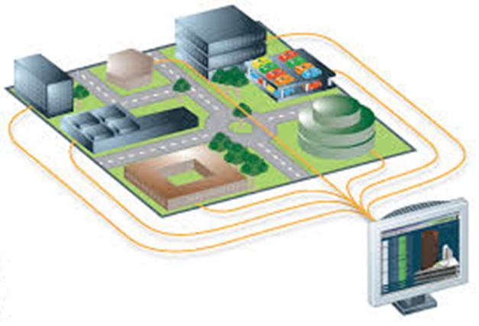
В Системе предусмотрен сбор данных в автоматическом режиме
Использование «умных» датчиков для сбора данных и управления
Исключение человеческого фактора при сборе данных

Slide 12











Построение единого окна жителя
Муниципальные
власти
Службы ЖКХ
Одна точка обращений за услугами различных служб
Возможность подключения коммерческих служб
Вызов экстренных служб нажатием одной кнопки
Получение обратной связи в точку обращения
Экстренные
службы
Личный кабинет
Транспортные
жителя
службы
Государственные
услуги
Коммерческие
услуги

Slide 13
Основные задачи подсистемы «Управление городскими системами жизнеобеспечения и ЖКХ»
прием, обработка и распределение обращений граждан с жалобами, предложениями по оптимизации и запросами на информирование (системы мониторинга субъективного уровня комфорта);
сбор, обработка данных с сенсоров, индивидуальных приборов учета и общедомовых приборов учёта домовых и городских сетей предоставления коммунальных ресурсов;
управление устройствами ограничения, распределения, подготовки и контроля потребления коммунальных услуг;
мониторинг количественных и качественных характеристик коммунальных ресурсов, учет фактов недопоставки;
организация системы обслуживания многоквартирного дома (МКД) на базе технической информации о его состоянии;
анализ состояния и прогнозирование необходимых ремонтных работ для обеспечения комфорта и безопасности проживания в МКД;
пообъектный учет затрат и доходов связанный с работами по содержанию МКД для формирования обоснованного тарифа;
формирование безоператорной системы информирования жителей о финансовых, инженерных, нормативных, юридических и прочих характеристиках и аспектах владения и проживания в конкретном МКД;
оповещение собственников и жителей МКД о плановых, аварийных и текущих событиях, работах и мероприятиях.

Slide 14
ЭФФЕКТЫ ОТ ВНЕДРЕНИЯ
ИТ-РЕШЕНИЙ В СФЕРУ ЖКХ
Снижение затрат на содержание систем жизнедеятельности конкретного муниципального образования или района мегаполиса (до 20% в течение 5 лет);
Повышение прибыльности работы управляющих компаний (как следствие – повышение инвестиционной привлекательности бизнеса управляющих компаний);
Повышение прозрачности оказания услуг населению и их качества;
Повышение качества жизни;
Вовлечение населения в управление состоянием ЖКХ на определенной территории – переход к модели «умного управления».
Реализация модели «умного ЖКХ» как неотъемлемой части концепции «умного города» для дальнейшего использования во всех городах Российской Федерации;
Повышение эффективности использования энергоресурсов, высвобождение мощностей для подключения новых потребителей.

Slide 15
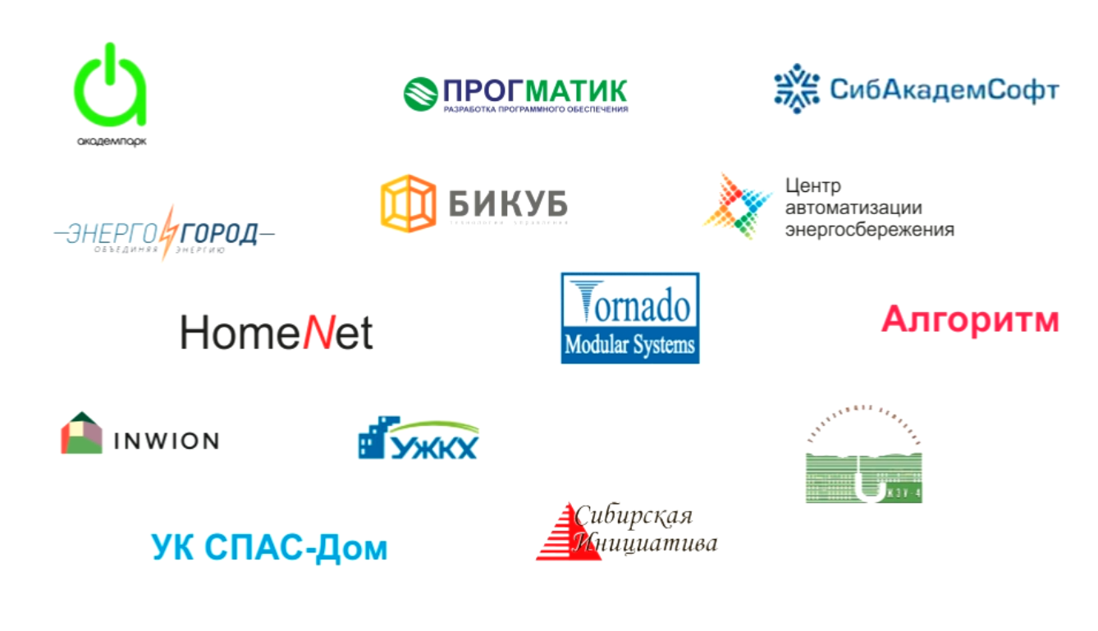
Участники – разработчики ПО, производители оборудования, системные интеграторы, управляющие компании

Slide 16
Основные задачи подсистемы
«Управление системами транспорта»
сбор и обработка данных из различных источников информации в сфере транспорта и дорожного хозяйства;
анализ и прогнозирование обстановки в транспортном и дорожном хозяйстве муниципального образования;
своевременная поддержка процессов принятия управленческих решений в сфере управления транспортом и дорожным хозяйством в повседневной деятельности муниципального образования;
интеграция существующих и перспективных федеральных, региональных и муниципальных информационных систем, обеспечивающих планирование, управление и контроль деятельности отделов/служб управления транспортом и дорожным хозяйством наукограда Кольцово на базе единой интеграционной платформы с возможностью подключения и управления широким спектром информационных систем и устройств (видеокамер, датчиков и т.д.);
информирование граждан о работе пассажирского транспорта, обеспечение предоставления информации о времени прибытия транспорта на остановочные пункты в режиме реального времени;
оповещение и информирование граждан о деятельности, событиях и результатах выполнения мероприятий городскими/региональными службами.

Slide 17
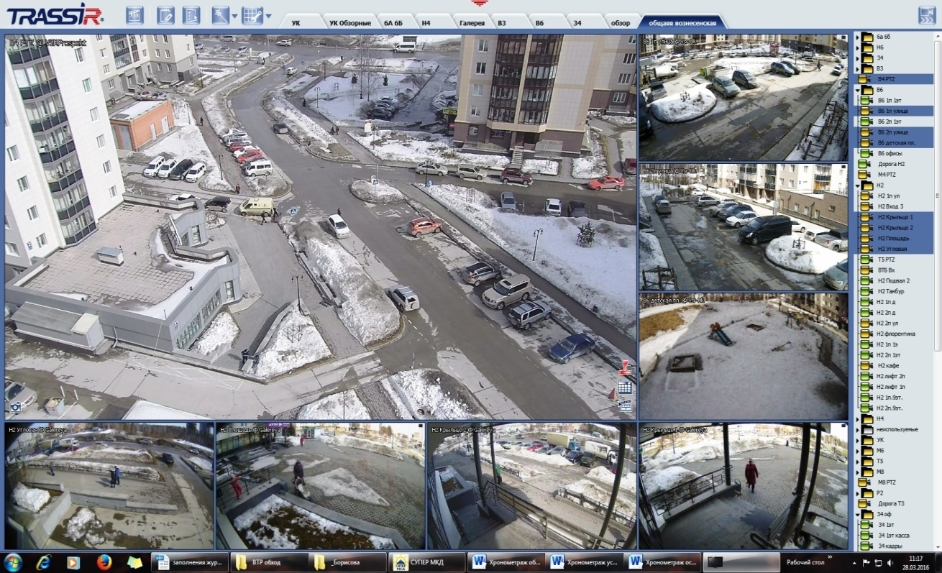
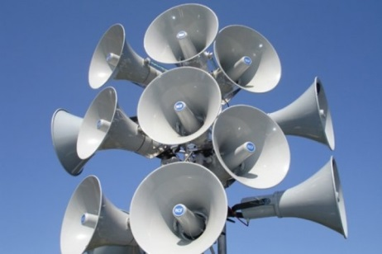
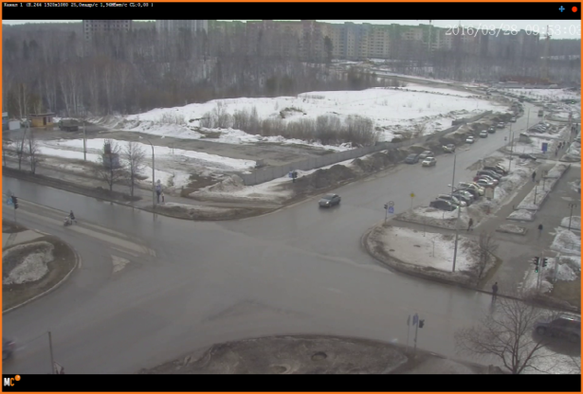
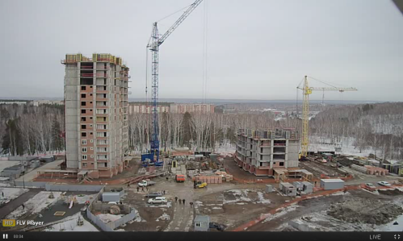
На территории наукограда Кольцово внедрены отдельные элементы «Умного города»
Системы АПК «Безопасный город»
Уличное видеонаблюдение – 182 камеры
контролируется 29 объектов
(мест массового пребывания граждан,
проведения митингов, торгово-развлекательные комплексы,
объекты культуры и жилые зоны)
Локальные системы
оповещения – 4 объекта
Территориальная система экстренного оповещения – 5 элементов

Slide 18
Основные задачи подсистемы «Предоставление электронных сервисов и государственных муниципальных услуг»
Предоставление единой, удобной технологии информирования и представления сервисов;
Интеграция с системами предоставления государственных и муниципальных услуг в электронном виде;
Предоставление сервисов информационного взаимодействия;
Единый центр обработки обращений граждан;
Геоинформационные сервисы для граждан и бизнеса.

Slide 19
Основные задачи подсистемы «Управление городом/муниципальное управление»
Представление разнородной информации в иерархическом виде;
Корреляция разнородных событий;
Оперативное моделирование ситуаций;
Стратегическое моделирование развития муниципального образования.

Slide 20
МАСШТАБИРОВАНИЕ ИТ-РЕШЕНИЙ
Управляющая компания
Районы города Новосибирска
Пилотный проект муниципального образования на базе наукограда Кольцово
Проектирование и внедрение
Эскизный проект и внедрение
Работает

Slide 21

Актуальность для Сибири
Перспективы Сибири
Потенциалы Сибири
СИСТЕМЫ УПРАВЛЕНИЯ
Проблемы Сибири
Дистанционные
сервисы
ЛОГИСТИКА
УДАЛЕННОСТЬ
Востребованность
кадров
КАДРЫ
МИГРАЦИЯ
АГЛОМЕРАЦИЯ
Ресурсосбережение
КЛИМАТ
КОМФОРТ ПРОЖИВАНИЯ
Техническая
интеллигенция
МОНОГОРОДА
ИННОВАЦИИ

Slide 22
Объединяющей идеей разработанного эскизного проекта является то, что Система позволяет активно участвовать населению во всех процессах – жители города не просто платят за ресурсы и услуги, но и активно преобразуют жизненную среду

Slide 23

СПАСИБО ЗА ВАШЕ ВНИМАНИЕ!

